Slide 1

La residenza delle società e degli enti: le modifiche all’art. 73 del TUIR
Brescia, 19 giugno 2024

Slide 2

La nuova norma
14 agosto 2023: pubblicazione della legge 9 agosto 2023, n. 111 in Gazzetta Ufficiale
16 ottobre 2023: il Consiglio dei Ministri ha approvato una bozza di decreto legislativo in materia di fiscalità internazionale, in attuazione delle legge delega (cfr. artt. 1, 3, comma 1, lett. c), d), e) e f), e 9 comma 1, lett. g), h) e i)
7 novembre 2023: trasmissione della bozza di decreto al Parlamento
19 dicembre 2023: il Consiglio dei Ministri ha approvato in via definitiva il decreto legislativo
28 dicembre 2023: pubblicazione del decreto legislativo 27 dicembre 2023, n. 209 in G.U.
Decorrenza: a partire dal periodo d’imposta successivo a quello in corso alla data di pubblicazione del decreto G.U.

Slide 3
Norme a confronto
RESIDENZA P.G. (art. 73 Tuir)
Ai fini delle imposte sui redditi si considerano residenti le società e gli enti che per la maggior parte del periodo di imposta hanno la sede legale o la sede dell'amministrazione o l'oggetto principale nel territorio dello Stato.
Ai fini delle imposte sui redditi si considerano residenti le società e gli enti che per la maggior parte del periodo di imposta hanno nel territorio dello Stato la sede legale o la sede di direzione effettiva o la gestione ordinaria in via principale.
Per sede di direzione effettiva si intende la continua e coordinata assunzione delle decisioni strategiche riguardanti la società o l’ente nel suo complesso.
Per gestione ordinaria si intende il continuo e coordinato compimento degli atti della gestione corrente riguardanti la società o l’ente nel suo complesso.

Slide 4
Novità per GMT
Recepimento della direttiva 2022/2523 del Consiglio, del 14 dicembre 2022 in materia di imposizione minima globale
Nascono le società apolidi
Art. 12 criteri di localizzazione della società: si considera localizzata nel Paese dove è residente ai fini delle imposte sui redditi, sulla base del criterio di ubicazione della sede dell'amministrazione, del luogo di costituzione o di criteri analoghi.
Se un’impresa si considera localizzata in due Paesi e tra essi non è in vigore una convenzione per evitare le doppie imposizioni, tale impresa si considera localizzata dove, per il medesimo periodo d’imposta, è dovuto il maggiore importo di imposte rilevanti di cui all’articolo 27.

Slide 5
Novità o nuovi problemi in arrivo
Per sede di direzione effettiva si intende la continua e coordinata assunzione delle decisioni strategiche riguardanti la società o l’ente nel suo complesso.
Per gestione ordinaria si intende il continuo e coordinato compimento degli atti della gestione corrente riguardanti la società o l’ente nel suo complesso.

Slide 6
La Relazione Illustrativa
Mentre il criterio della “sede legale” ha carattere formale e rappresenta un elemento di necessaria continuità con la normativa in vigore anteriormente alla riforma, quelli della «sede di direzione effettiva» e della «gestione ordinaria in via principale» presentano aspetti innovativi e hanno natura sostanziale, riguardando rispettivamente:
il luogo in cui sono assunte le decisioni strategiche e si svolgono concretamente le attività di gestione della società o ente.
Essendo i tre criteri alternativi, ciascuno di essi è di per sé in grado di fondare il collegamento personale all’imposizione delle persone giuridiche

Slide 7
La Relazione Illustrativa
Direzione Effettiva
Per quanto i due criteri sostanziali operino disgiuntamente, la duplice inclusione persegue anche l'obiettivo di escludere alla radice indebiti ampliamenti ad ulteriori criteri di natura sostanziale. Le attività di supervisione e l’eventuale attività di monitoraggio della gestione da parte dei soci sono da considerarsi diverse dalla direzione effettiva e dalla gestione amministrativa corrente.
La reportistica mensile a casa madre quindi è fuori?
Il bilancio inviato periodicamente ai soci, i report di produzione, le richieste documentali essenziali per assumere le decisioni?

Slide 8
La Relazione Illustrativa
Direzione effettiva
Il riferimento alla direzione e alla sua effettività è in ogni caso inconciliabile con l’interpretazione di tale requisito volta a farlo coincidere con l’elemento volitivo dei soci.
Pertanto, ai fini della direzione effettiva, non rilevano le decisioni diverse da quelle aventi contenuto di gestione assunte dai soci né le attività di supervisione e l’eventuale attività di monitoraggio della gestione da parte degli stessi.
Quindi le decisioni dei soci sarebbero quelle lasciate dallo statuto all’assemblea (es. vendita/acquisto immobile), mentre l’ampliamento della gamma di prodotti offerti è decisione dei manager e quindi è direzione?
Torniamo a prendere l’aereo per le decisioni strategiche?

Slide 9
La Relazione Illustrativa
Gestione ordinaria
L’inserimento del criterio della “gestione ordinaria in via principale”, consente di allinearsi a quell’orientamento di altri Paesi europei che lo impiegano per stabilire il collegamento personale all’imposizione nei casi in cui vi è un effettivo radicamento della persona giuridica sul territorio, ma sorgono incertezze interpretative in merito al luogo di direzione effettiva.
Quindi emerge che questo sia un criterio residuale per il legislatore? Lo capiranno anche i verificatori?

Slide 10
La Relazione Illustrativa
Gestione ordinaria
L’impiego dell’espressione “in via principale” consente inoltre di evitare un eccessivo allargamento del collegamento personale all’imposizione quando solo una parte di tali attività si svolge nel territorio dello Stato e quindi può, se del caso, esistere una stabile organizzazione. Analogamente, la gestione corrente di un ramo d’impresa configura una stabile organizzazione (“place of management” ai sensi dell’articolo 5, paragrafo 2, lettera a) del Modello OCSE e articolo 162, comma 2, lettera a) del TUIR, ossia “sede di direzione”).
Questo è lo strumento giuridico per virare da esterovestizione a stabile occulta in un attimo?

Slide 11
La Relazione Illustrativa
In questo passaggio della Relazione Illustrativa si ha l’abdicazione del potere legislativo
L’incipit del comma 3 è riformulato per esigenze di chiarezza, meglio esplicitando – in linea con la prassi dell’Agenzia delle Entrate – che ai fini della residenza …..
Anche la Cassazione è ben allineata sul punto
Si veda la Sent. n. 3386/2024, già citata, al par. 3.11 u.capoverso «conf. Circolare dell'Agenzia delle Entrate n. 2/E/2014, punto 3.»

Slide 12
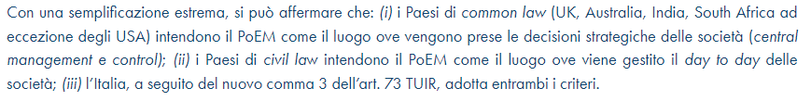
I Modelli Convenzionali
Come possiamo circoscrivere allora l’individuazione della residenza per evitare una doppia residenza?
Place of Effective Managment = Direzione effettiva ?
Day by Day = Gestione Ordinaria ?
Ebbene non c’è una definizione nemmeno in ambito convenzionale, il Commentario e il Modello del 2017 non prendono una posizione tanto che

Slide 13
I Modelli Convenzionali
Dal 2017
Par. 3: in caso di conflitto di residenza à MAP, «having regard to its place of effective management, the place where it is incorporated or otherwise constituted and any other relevant factors»; cd. «case by case approach»

Slide 14
I Modelli Convenzionali
Par. 24.1
«gli Stati contraenti devono condurre un’analisi tenendo conto dei fattori che si riferiscono al luogo in cui:
• sono tenute regolarmente le riunioni del Consiglio di amministrazione;
• gli amministratori delegati esercitano le proprie funzioni; • i dirigenti esercitano le funzioni di ordinaria amministrazione;
• è localizzata la sede centrale;
• è conservata la documentazione contabile.»

Slide 15
I Modelli Convenzionali
Par. 24.5, consente agli Stati contraenti di poter risolvere liberamente il problema della dual residence, utilizzando il criterio del Place of Effective Management. Sarà compito dello Stato interpretare la normativa in modo tale da prevenire qualsiasi tipologia di abuso

Slide 16
I Modelli Convenzionali
Dal 2020
OECD Secretariat Analysis of Tax Treaties and the Impact of the COVID-19 Crisis
Therefore, all relevant facts and circumstances should be examined to determine the “usual” and “ordinary” place of effective management, and not only those that pertain to an exceptional and temporary period such as the COVID-19 crisis

Slide 17
I Modelli Convenzionali
MLI Multilateral Convention to Implement Tax Treaty Related Measures to Prevent BEPS
Articolo 4 – Entità con doppia residenza
1. Se, in applicazione delle disposizioni di un Accordo fiscale coperto, un soggetto diverso da una persona fisica è residente in più di una Giurisdizione Contraente, le autorità competenti delle Giurisdizioni Contraenti fanno del loro meglio per determinare in via di amichevole composizione la Giurisdizione Contraente di cui tale soggetto deve essere considerato residente ai fini dell'Accordo fiscale coperto, tenuto conto della sede di direzione effettiva, del luogo in cui è stato registrato o comunque costituito, nonché di ogni altro fattore rilevante. In assenza di tale accordo, tale soggetto non avrà diritto ad alcuno sgravio o esenzione fiscale prevista dall'Accordo fiscale coperto, salvo nella misura in cui ciò sia stato convenuto dalle autorità competenti delle Giurisdizioni Contraenti, con le modalità da loro concordate.

Slide 18
I Modelli Convenzionali
L’Italia si è riservata il diritto di non applicare l’art. 4 MLI alle Convenzioni stipulate.
Anche se nelle ultime Convenzioni stipulate ha privilegiato la MAP.

Slide 19
I Modelli Convenzionali
In poche parole gli obiettivi di chiarezza e miglior individuazione della «relazione illustrativa» non trovano una concreta applicazione nella realtà dei fatti.
Un dato risulta però chiaro: mera direzione e coordinamento non costituisce presupposto automatico di residenza fiscale.
Si segnala la sentenza 2439/2023 della Corte di giustizia della Lombardia, in tema di stabile occulta, che definisce puntualmente come l’attività di direzione e coordinamento non configura stabile né tanto meno trasferimento di residenza.

Slide 20
I Modelli Convenzionali
Da Il Sole 24 ore 05.06.2024
«Alla luce della posizione delle parti in causa, i giudici milanesi ritengono che la società italiana abbia provveduto ad espletare una mera attività di direzione e coordinamento (ex articolo 2497 del Codice civile) che tuttavia non può bastare a identificare una residenza fiscale italiana a capo della società francese. In definitiva, secondo i giudici, il fatto che su alcune fasi di gestione dell’attività della società francese vi sia stata una supervisione/monitoraggio da parte della controllante italiana, sulla quale si accentrano sia funzioni di supporto che di business di gruppo, non può far venire meno il requisito dell’indipendenza gestionale ed operativa della partecipata straniera.

Slide 21
I Modelli Convenzionali
Il Day by Day o il Primary place of management and control
Non siamo più nella direzione ma nella gestione quotidiana, un livello diverso e inferiore rispetto a quello strategico della direzione effettiva.
Ecco che adottando entrambi nella normativa si rischiano numerosi conflitti con casi di doppia residenza.
Essere considerati residenti o non residenti è fondamentale anche per la gestione di eventuali esenzioni/crediti d’imposta e tassazione

Slide 22
Le norme Unionali
Il principio di Libertà di stabilimento impone una valutazione della residenza in ambito unionale che ha come cardine «il non abuso dello strumento» e la «riconoscibilità da parte dei terzi della residenza».
In poche parole se una società, seppur controllata e influenzata da casa madre non residente, «esercita in modo abituale la gestione dei suoi interessi secondo modalità riconoscibili dai terzi … dove è situata la sua sede statutaria, i requisiti di trasparenza e riconoscibilità sono per definizione soddisfatti» Caso Eurofood C341/04 e ancor più forte il passaggio viene rimarcato nel caso Cadbury Schweppes (anno 2006)

Slide 23
Le norme Unionali
Il primo fattore è il luogo di stabilimento che può o meno coincidere con la sede formale, ma deve essere supportata comunque da elementi di fatto quali:
esercizio in modo abituale della gestione dei suoi interessi, riconoscibile da terzi e in osservanza completa e regolare della sua stessa identità societaria;
un insediamento reale che abbia per oggetto l’espletamento di attività economiche effettive, supportata da una struttura materiale e organizzativa concreta;
Coincidenza tra sede in cui vi sia la direzione generale, deputata alle decisioni essenziali, in cui svolte le funzioni di amministrazione centrale.

Slide 24
Le norme Unionali
A livello unionale il criterio di residenza prevalente, in relazione al principio di libertà di stabilimento, è assimilabile al “day-by-day management”, rispetto a quello della sola sede statuaria o della direzione effettiva, visto che “luogo” va ricondotto (sulla base degli arresti giurisprudenziali) quale «place» dove sono svolti regolarmente i principali indirizzi di gestione operativa della società

Slide 25
Indici di sostanza economica
numero adeguato di dipendenti (residenti) con le specifiche qualificazioni, strutture fisiche (uffici) per gestire tali attività all’interno della giurisdizione, tenuta della contabilità e dei conti correnti bancari (parte in outsourcing);
meccanismo efficace di compliance amministrativa della società e della giurisdizione di residenza;
evidenza che il processo decisionale avviene all’interno della giurisdizione in contrapposizione a decisioni periodiche prese da componenti del Consiglio di Amministrazione non residenti.

Slide 26
Vecchia presunzione
(varia esistente in residente)
Art. 73 TUIR co. 5-bis.
Salvo prova contraria, si considera esistente nel territorio dello Stato la sede dell'amministrazione di societa' ed enti, che detengono partecipazioni di controllo, ai sensi dell'articolo 2359, primo comma, del codice civile, nei soggetti di cui alle lettere a) e b) del comma 1, se, in alternativa: a) sono controllati, anche indirettamente, ai sensi dell'articolo 2359, primo comma , del codice civile, da soggetti residenti nel territorio dello Stato; b) sono amministrati da un consiglio di amministrazione, o altro organo equivalente di gestione, composto in prevalenza di consiglieri residenti nel territorio dello Stato.

Slide 27
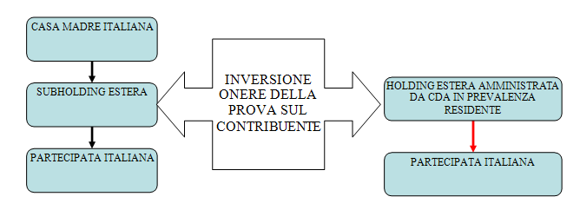
ESTEROVESTIZIONE presuzione art. 73 co. 5 bis

Slide 28
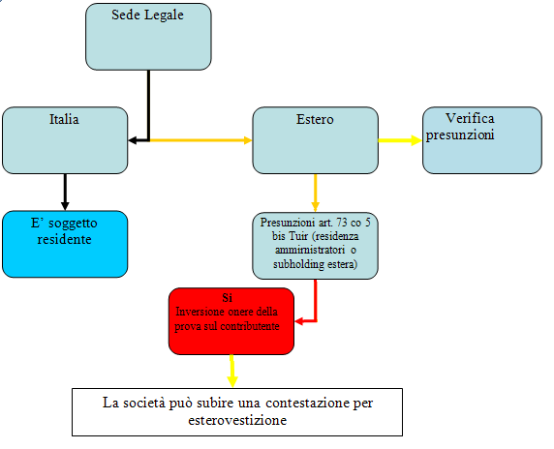
Presunzione mantenuta

Slide 29
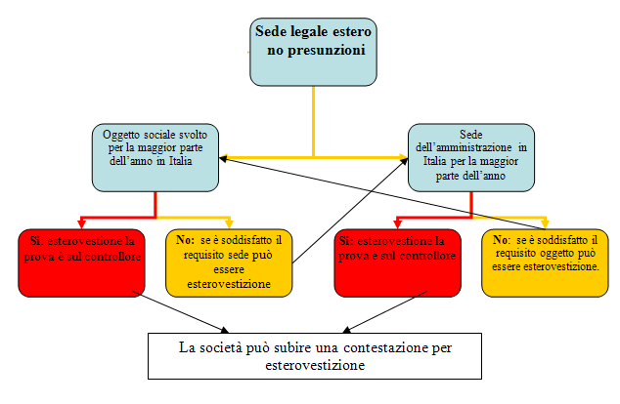
Esterovestizione fino al 2023

Slide 30
Esterovestizione dal 2024
Direzione
effettiva
Gestione operativa

Slide 31
L’esterovestizione
Premesse
Il tema della residenza fiscale delle p.g. è oggetto di riscrittura
La libertà di stabilimento come si pone rispetto al tema: la localizzazione per puro artificio
Di esterovestizione si parla poco e quando lo si fa ricordano vicende un po’ modaiole, con la Cassazione nel 2023
La residenza è un principio del sistema tributario, così come l’esterovestizione è una sua patologia applicabile a qualunque imposta (Sentenza del 06/02/2024 n. 3386 - Corte di Cassazione – Sezione V e da ultimo
E’ ancora valido quello schema?

Slide 32
L’esterovestizione
Premesse
Sentenza del 06/02/2024 n. 3386 - Corte di Cassazione – Sezione V
Massima:
Con riferimento ai criteri dettati dall' art. 73 del TUIR ai fini dell'accertamento della residenza di una società essi sono validi anche ai fini dell'imposta di registro. Infatti, il contrasto del fenomeno dell'esterovestizione societaria assume valenza di principio generale dell'ordinamento applicabile non soltanto alle imposte sui redditi, ma anche alle imposte indirette, trovando il suo fondamento nel diritto tributario europeo, nel dovere costituzionale di partecipare alla spesa pubblica e nelle regole di derivazione UE e OCSE.

Slide 33
Elementi fattuali GA.DO. sarl
cda italiano
domiciliazione presso società specializzata
no dipendenti per un anno
ordine di bonifico validati da Milano
un solo dipendente dopo un anno
solo parziale oggetto dell'attività in lux
cambio del c.d.a. con la nomina del domiciliatario quale consigliere
contratti firmati dai dirigenti italiani a Milano
nessun cda tenuto in lussemburgo
INDICI CHE HANNO CONSENTITO DI SOSTENERE L'ESTEROVESTIZIONE
rimpatrio della società e pagamento delle imposte
assenza/carenza di valide ragioni economiche

Slide 34
Elementi fattuali GA.DO. sarl
Gli elementi Ga.Do. sono ancora attuali, solo sono ancor più pericolosi
Oggi con la firma digitale non serve più la presenza fisica per la firma
I bonifici funzionano da app ovunque
Come per la S.O. il tema radicamento è «fluido», quindi la nuova normativa sulla residenza delle P.G. sarà un bene o un male?
ordine di bonifico validati da Milano
contratti firmati dai dirigenti italiani a Milano

Slide 35
ESTEROVESTIZIONE - CONSEGUENZE
IMPOSTE
Calcolo delle imposte italiane sul reddito estero
SANZIONI
Amministrative
Penali anche a carico degli amministratori
DOPPIA TAX
La riqualificazione in Esterovestita non consente il recupero delle imposte estere come se fosse una branch
Problematiche convenzionali

Slide 36
Grazie per l’attenzione
Tania

